Slide 1
제3편 범죄수사활동
제1장 초동수사와 현장수사
제2장 자료수집을 위한 수사
제3장 수사자료에 의한 수사

Slide 2
제1장
초동수사와 현장수사

Slide 3
초동수사의 개념
초동수사란?
최초 범죄가 발생하여 신고가 접수되면 주로 지구대에 근무하는
정복경찰관이 사건을 수사하기 위하여 현장에 출동하게 되는데,
이러한 최초 현장에 출동한 경찰관의 조치를 초동조치 혹은 초동수
사라고 한다.

Slide 4
초동수사의 목적
1. 범인의 체포 – 초동수사의 제 1목적
2. 현장보존
3. 참고인 및 사건관계자의 신속한 진술확보
4. 사건당시의 상황확보

Slide 5
초동조치
1. 초동조치의 절차
1) 신고의 접수와 현장출동
-사건 신고를 접수 할 때 필수적으로 청취할 사항은
(1) 신고인의 확인
(2) 신고내용의 확인이 필요
-전부의 사항을 청취할 수 없기 때문에, 이 경우에는
(1) 신고인의 인적사항
(2) 사건발생일시와장소
(3) 피해상황과 범인의 인상착의
(4) 도주경로와 현재 상황 등 중요한 사항을 먼저 확인

Slide 6
2) 즉보
제1보는 사건개요만을 간략하게 즉보하고
제2보부터는 범인의 추적, 체포, 수배를 위하여 필요한 사항 및 피해자의 상황을 우선적으로 파악하면서 보고 하여야 한다

Slide 7
3) 현장급행 및 현장접근
(1) 현장급행시의 주의사항
신고접수를 받은 경찰관은 최초 신고 받은 사항을 경찰서 주무과장에게
보고하고 최단시간 내에 도착할 수 있도록 즉시 출동해야 한다

Slide 8
(2) 현장접근시 주의사항
1)가까운 거리에 주차를 하되, 경광등·경보음을 자제
2)접근이 용이한 도로 이외에 다른 방향에서 접근해 보는 방안을 검토
3)현장에는 한 사람 이상의 경찰관이 출동해야 하고, 현장진입 전
현장사실을 지령실에 통지하는 등 주의 깊은 태도와 보고자세가 필요

Slide 9
최초 현장도착 경찰관의 조치(현장임장과 현장통제)
1. 범죄 진압 및 범인체포
범죄현장에 최초로 도착한 자는 범행이 아직도 계속 중일 경우에는 신속히 범행을 진압하고 현행범으로 체포하여야 한다
2. 부상자 구호
현장에 제일 먼저 도착한 경찰관은 부상자가 있을 때에는 지체 없이 구호조치를 하는 것이 중요하며, 범죄현장보존 등의 이유로 인명구호를 소홀히 해서는 안된다

Slide 10
3. 현장보존 및 통제
1) 현장보존 – 범죄현장에 증거가 될 만한 유류된 물건들로부터 매우 중요한 정보가 얻어지기 때문에, 어떤 방식으로든지 훼손되거나 변경되지 않도록 해야 한다
2) 현장통제 – 현장에서는 출입이 허가되지 않는 사람을 내보내고 구경꾼이나 일반인의 접근을 막기 위해 경찰통제선(police line)을 설치해야 한다

Slide 11
경찰서의 조치
1. 보고 및 수배
2. 수사관 현장급파
3. 직원 수배 소집
4.긴급배치의 실시

Slide 12
수사긴급배치
수사긴급배치란?
수사긴급배치는 중요사건이 발생하였을 때 신속하게 경찰력을 배치하여
범인의 도주로 차단 및 검문검색을 통하여 범인을 체포하는 데 그 목적이
있으므로 적시성 있는 활동이 요구된다
1. 긴급배치의 범위와 경력동원

Slide 13
 | 갑호배치
사건 범위 | 살인사건 강도, 강간, 유괴, 방화살인 2명 이상의 집단살인과 연쇄살인 | 강도사건 인질강도 및 해상강도 연쇄강도 총기·폭발물 소지 강도 금융기관 및 5000만원 이상 다액강도
 | 방화사건 관공서, 산업시설, 시장 등의 방화 열차, 항공기, 선박 등의 방화 연쇄방화, 중요한 범죄은닉목적 방화 보험금 취득 목적 방화 기타 계획적인 방화 | 기타 중요사건 약취유인 또는 약취(인질)강도 조직폭력사건 구인또는 구속 피의자 도주 총기, 대량의 탄약 및 폭발물 절도
경력동원 | 형사(수사요원), 지구대, 검문소요원 가동경력 100%

Slide 14
 | 을호배치
사건 범위 | 다음 사건 중 갑호 이외의 사건인 경우 살인, 강도, 방화 중요 상해치사사건 1억 원 이상의 다액절도 관공서 및 국가중요시설 절도 국보급 문화재 절도 2. 기타 관서장이 중요하다고 판단하여 긴급배치가 필요하다고 인정하는 사건
경력 동원 | 형사(수사요원)는 가동경력 100% 지구대, 검문소요원은 50%

Slide 15
2. 발령권자
1) 긴급배치를 사건방생지 관할경찰서 또는 인접경찰서에 시행할 경우
- 발생지 관할경찰서장이 발령한다
- 인접경찰서가 타 시· 도 지방경찰청 관할인 경우도 같다
2) 긴급배치를 사건발생지 지방경찰청의 전 경찰관서 또는
인접 지방경찰청에 시행할 경우 발생지 지방경찰청장이 발령한다
3) 전국적인 긴급배치를 실시할 경우 경찰청장이 발령한다

Slide 16
긴급배치의 실시
1. 긴급배치 수배서
발령권자는 긴급배치를 함에 있어서, 사건의 종류 · 규모 · 범인도주로 및
차량이용 등을 감안하여 [긴급배치수배서]에 의해 신속히 긴급배치 수
배를 하여야 한다

Slide 17
2. 관련 경찰관서에 통보
2개 이상의 경찰서 또는 지방경찰청에 긴급배치를 발령할 경우,
발령권자는 긴급배치 수배사항을 관련 경찰관서에 통보를 하여
야 하며, 통보를 받은 경찰관서장은 지체없이 긴급배치를 하여야
한다

Slide 18
3. 보고 및 해제
1) 긴급배치 발령 및 비상 해제
발령권자는 긴급배치 발령 시에는 지체없이 긴급배치실시부에
의거, 차상급 기관의 장에게 보고하여야 하며, 비상 해제시에
는 6시간 이내에 같은 서식에 의해 해제 일시 및 사유, 단속원
칙 등을 보고 하여야 한다

Slide 19
2) 긴급배치의 생략 및 해제
생략사유 | · 사건발생 후 상당시간이 경과하여 범인을 체포할 수 없다고 인정될 때 · 사건내용이 일체불상이거나 애매하여 긴급배치에 필요한 자료를 얻지 못할 때 · 범인의 성명, 주거, 연고선 등이 판명되어 조속히 체포할 수 있다고 판단된 때 · 기타 사건의 성질상 긴급배치가 필요하지 않다고 인정될 때
해제사유 | · 범인을 체포하였을 떄 · 허위신고 또는 중요사건에 해당되지 않음이 판단되었을 때 · 긴급배치를 계속한다 하더라도 효과가 없다고 인정될 때

Slide 20
교양 훈련
1. 경찰청 : 지방청 · 경찰서 대상 연 1회 실시
2. 지방청 : 관할경찰서 대상 반기 1회 실시
3. 경찰서 : 자체 계획에 의거 분기 1회 실시

Slide 21
현장관찰의 의의와 중요성
현장관찰이란?
범죄현장에서 범행과 직접 또는 간접적으로 결부되어 있는 유형
내지 무형의 자료들을 수집하기 위하여 현장에 있는 자료나 현상을
관찰하는 활동

Slide 22
1. 현장관찰의 중요성
1) 현장은 증거의 보고라는 신념을 견지할 것
2) 냉정 · 침착한 관찰
3) 선입감을 피한 객관적 관찰
4) 질서있는 관찰
5) 광범위한 관찰
6) 치밀하고 반복적인 관찰
7) 모든 관찰수단의 활용
8) 현장관찰은 수사지휘관의 통제 하에 움직일 것

Slide 23
2. 현장관찰의 일반적 순서
1) 일반적 현장관찰 순서
(1) 전체에서 부분
(2) 외부에서 내부
(3) 좌에서 우로 또는 우에서 좌로
(4) 위에서 아래로 또는 아래로부터 위로
(5) 밝은 곳에서 어두운 곳으로 이동

Slide 24
2) 범죄현장에서 구체적 현장 관찰순서
(1) 현장부근
(2) 가옥주변의 관찰
(3) 가옥 외부 관찰
(4) 현장내부 관찰

Slide 25
3) 현장관찰시 착안사항
(1) 범인에 관한 사항
· 범인의 신체적 · 생리적 특징 : 지문, 장문, 족문, 혈액형, 족흔의 보폭, 족장
· 범인의 착의 · 소지품 · 휴대품 : 현장에 유류된 착의, 흉기, 성냥 등
· 범인의 지식과 지능 : 현장에 유류된 편지 · 협박문서, 낙서, 연고감 ·
지리감, 전기지식 등의 특수지식
· 범인의 수, 공범의 유무 : 침입방법이나 장물운반방법, 흉기나 유류품
· 범인의 직업 또는 생활환경 : 유류품의 냄새, 오염상황
· 범인의 전과 또는 상습성의 유무 : 범행수간이 교묘, 목적물의 선정방법

Slide 26
(2) 범행일시에 관한 사항
시계 · 라디오 · 텔레비전 · 신문 · 우편물 · 우유 · 기타 정기 배달물의
상태, 문단속 · 전등 · 식사 · 취사 등의 기타 상황, 욕탕 · 주전자 등의
물온도, 시체의 체온 · 시체얼룩 · 시체굳음 · 부패의 진행상황, 혈흔의
색조와 응고상황

Slide 27
(3) 범행장소에 관한 사항
현장의 위치, 도로, 교통기관의 관계, 현장부근의 상황, 피해현장의 상황,
유기한 용의가 있는 시체의 경우 시체의 부착물, 양손의 물건, 신발, 발바
닥 등 부근의 여러 흔적

Slide 28
(4) 범행동기에 관한 사항
피해품의 종별 · 수량 · 특징 · 가격 등, 흉기의 종류 · 성질 · 공격
부위 · 횟수정도, 흉기의 소지자, 보관하고 있었던 장소의 상황
(5) 범행방법에 관한 사항
혈흔의 흩어진 상황, 물건의 이동 · 전도 상황, 침입구의 특이성,
욕실을 사용한 상황, 특수한 행동의 유무, 흉기 기타 유류품의 위치
· 상황

Slide 29
4) 현장관찰시 기록 작성요령
(1) 수시로 빠짐없이 기록
(2) 시간적 순서에 따른 기록
(3) 대상의 위치를 명백히 하여 정확하게 측정
(4) 실측을 할 것
(5) 사소한 것까지 기록

Slide 30
5) 현장수색방법
현장수색이란?
증거의 수집과 발견을 위해 현장관찰보다 더 넓은
지역을 다수의 인원을 동원하여 면밀히 수색하는 것을 말한다

Slide 31
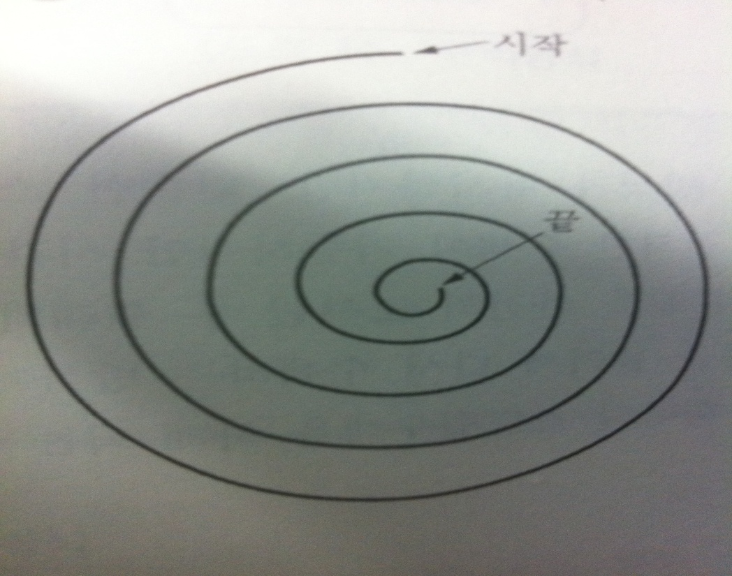
(2) 범죄현장수색방법
①나선형 수색(소용돌이형)

Slide 32
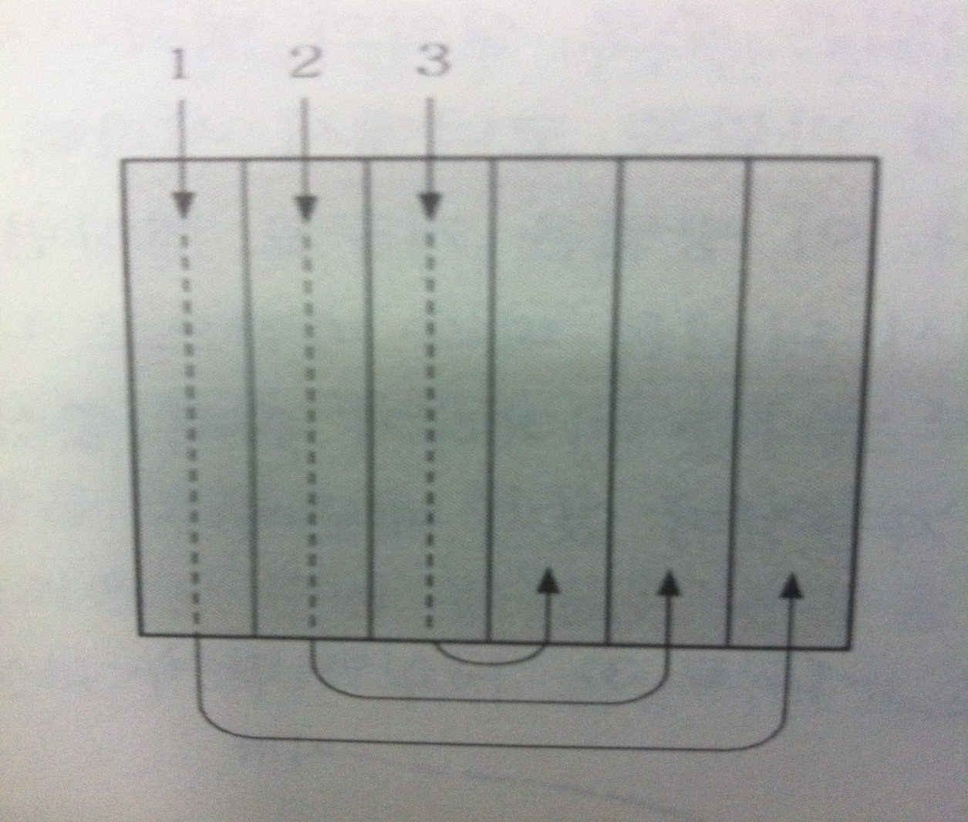
② 스트립형방식(벗기기방식)

Slide 33
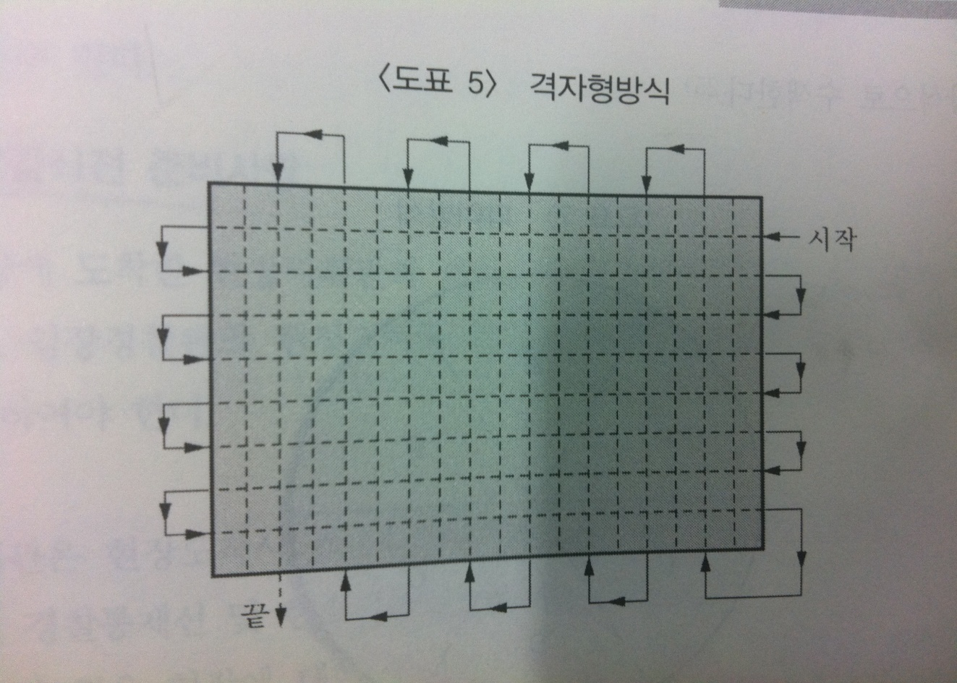
③ 격자형방식

Slide 34
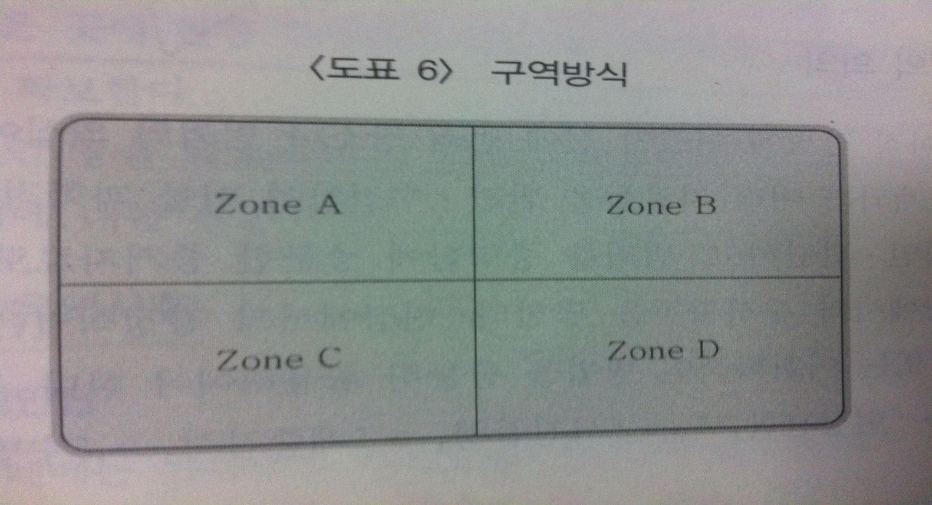
④구역방식(Zone Method)

Slide 35
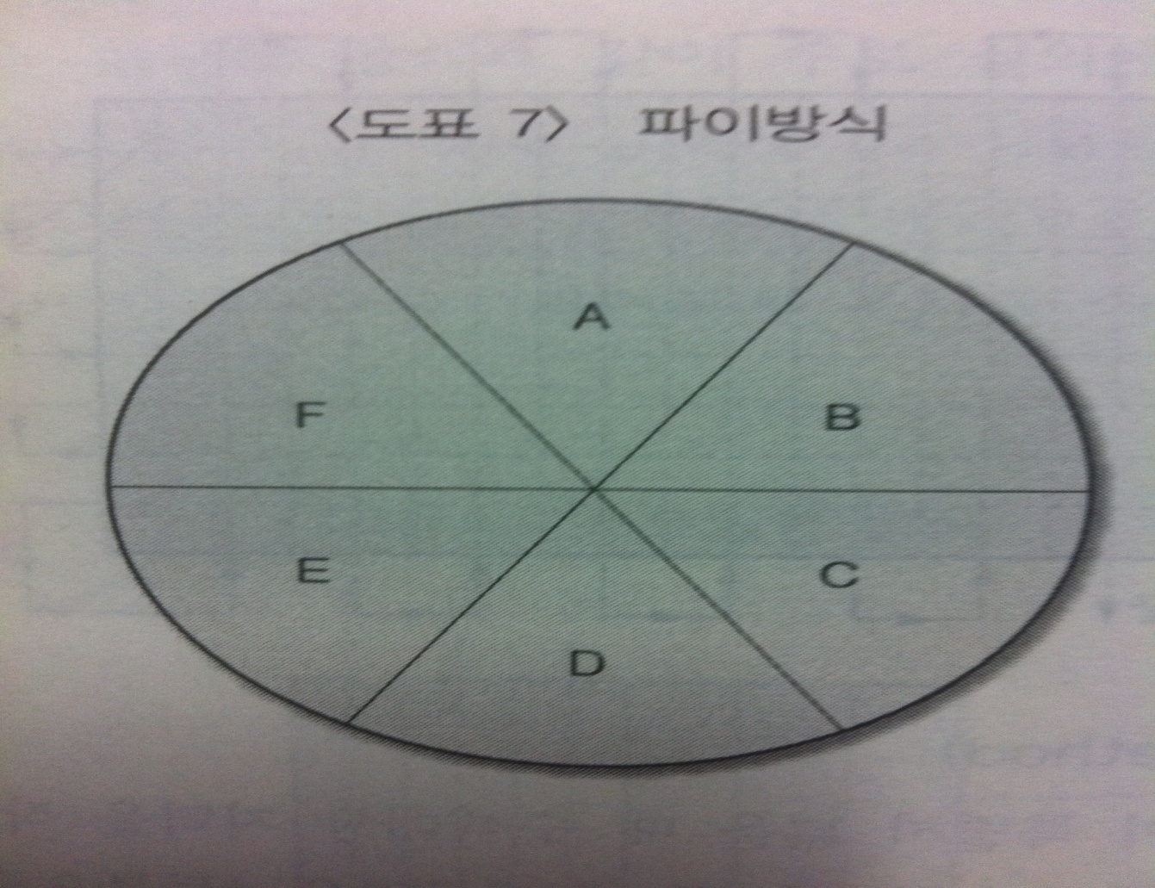
⑤파이(수레바퀴)형 방식

